Slide 1


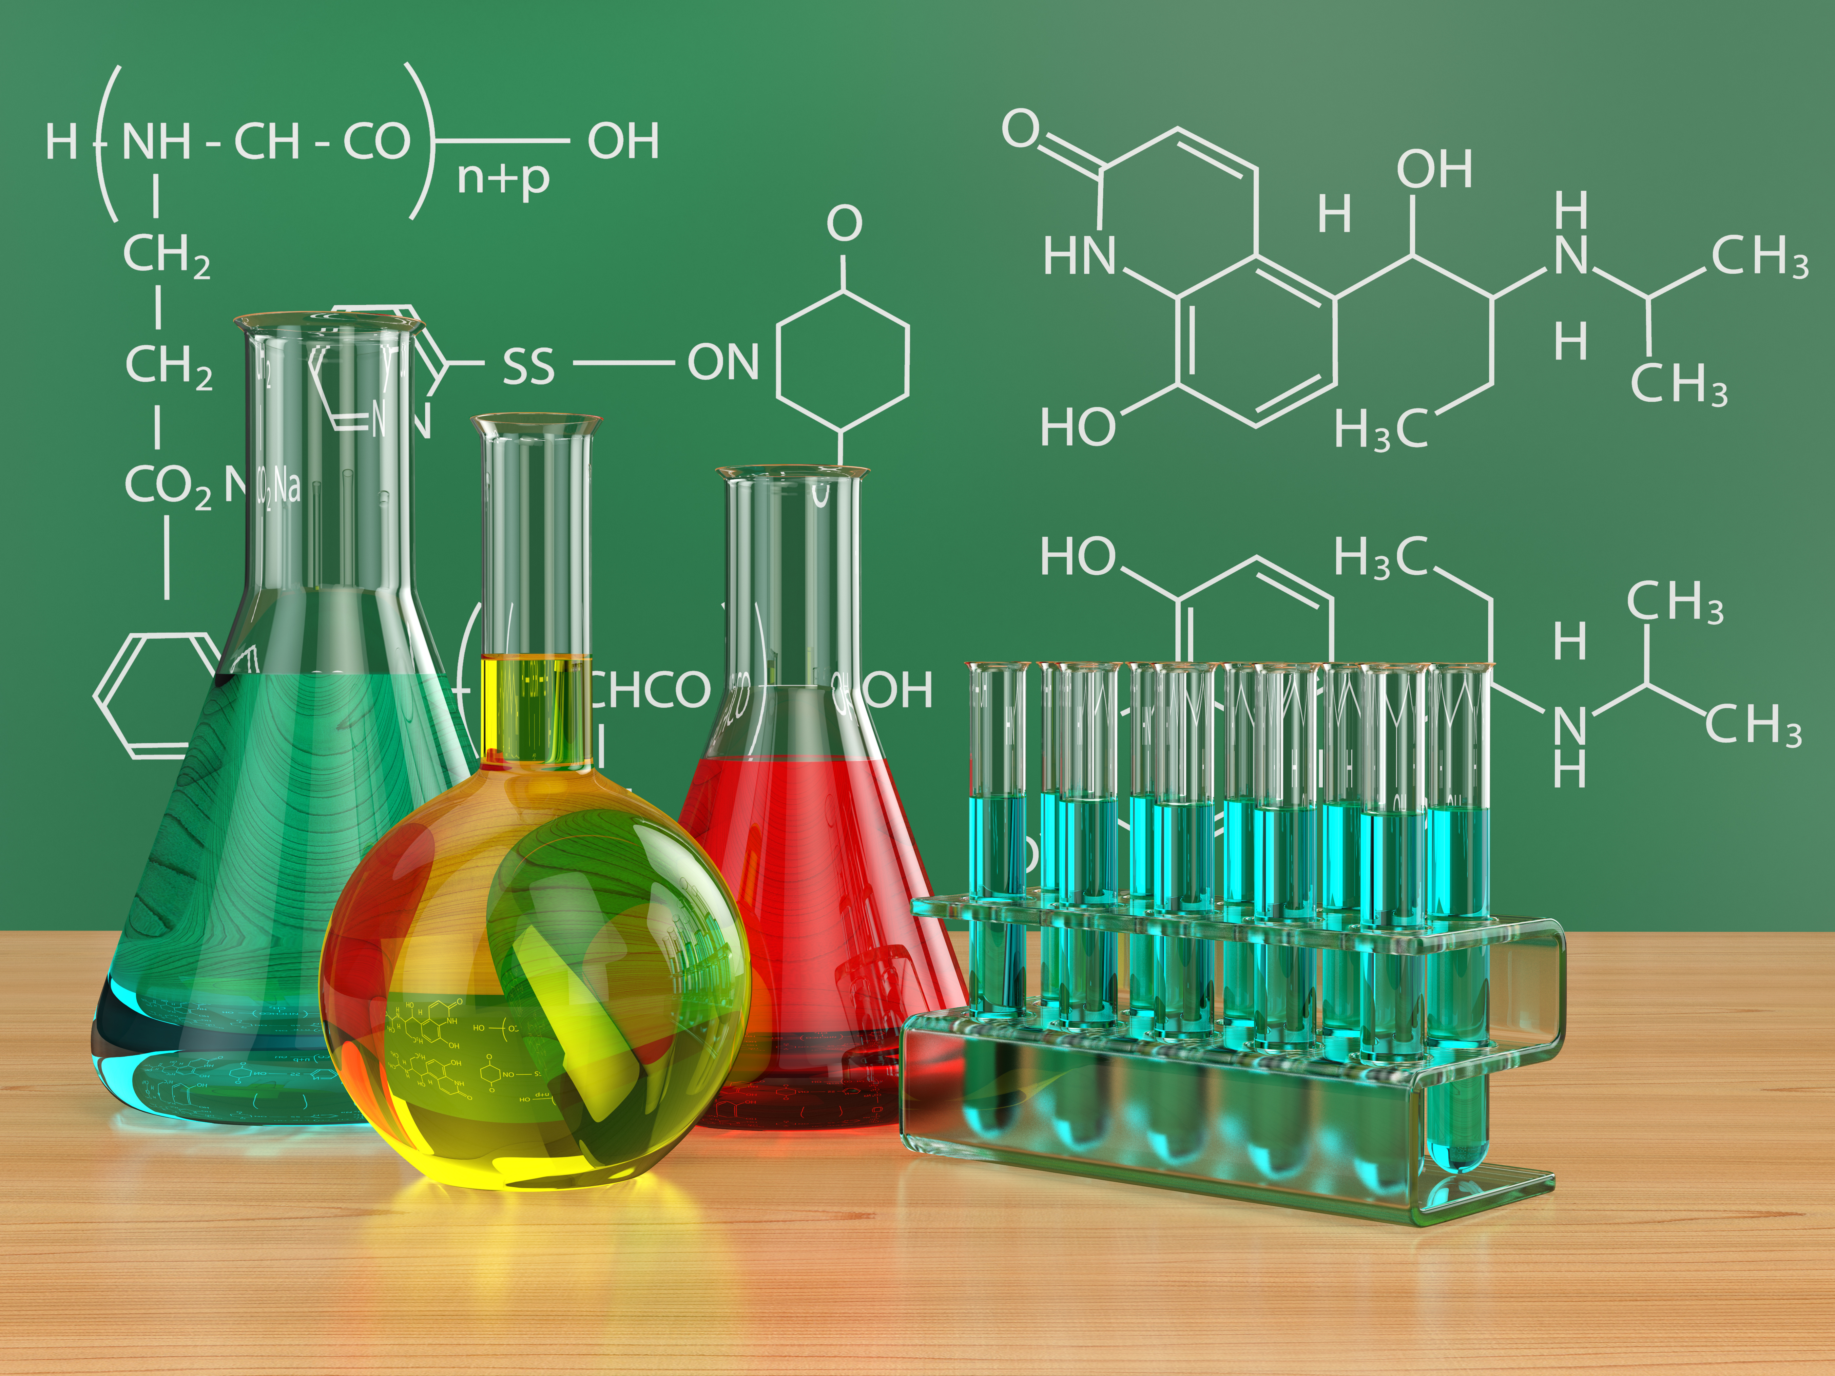
Keemia seminar
Loodus- ja terviseteaduste instituut
Kert Martma, PhD

Slide 2
Reaktsioonivõrrandid – nende koostamise ja tasakaalustamise põhimõtte
Elektronide ülekandereaktsioonid ehk redoksreaktsioonid

Slide 3
ÜLESANNE I – 1 slaid
Tsingi reageerimisel lämmastikhappega tekivad tsinknitraat, vesi ja gaasid dilämmastikoksiid ning lämmastikoksiid moolivahekorras 5:3. Koosta ja tasakaalusta reaktsiooni brutovõrrand.
0 V II I
Zn + HNO₃ → Zn(NO₃)₂ + N₂O↑ + H₂O
Zn⁰ – 2e⁻ → Zn^{II}
2N^{V} + 8e⁻ → N₂^{I}
4Zn + 10HNO₃ → 4Zn(NO₃)₂ + N₂O↑ + 5H₂O
0 V II II
Zn + HNO₃ → Zn(NO₃)₂ + NO↑ + H₂O
Zn⁰ – 2e⁻ → Zn^{II}
N^{V} + 3e⁻ → N^{II}
3Zn + 8HNO₃ → 3Zn(NO₃)₂ + 2NO↑ + 4H₂O
4
1
8
3
2
6

Slide 4
ÜLESANNE I – 2 slaid
Tsingi reageerimisel lämmastikhappega tekivad tsinknitraat, vesi ja gaasid dilämmastikoksiid ning lämmastikoksiid moolivahekorras 5:3. Koosta ja tasakaalusta reaktsiooni brutovõrrand.
Viin võrrandid N₂O ja NO moolivahekorda 5:3
4Zn + 10HNO₃ → 4Zn(NO₃)₂ + N₂O↑ + 5H₂O ∙ 10
3Zn + 8HNO₃ → 3Zn(NO₃)₂ + 2NO↑ + 4H₂O ∙ 3
40Zn + 100HNO₃ → 40Zn(NO₃)₂ + 10N₂O↑ + 50H₂O
9Zn + 24HNO₃ → 9Zn(NO₃)₂ + 6NO↑ + 12H₂O
____________________________________________
49Zn + 124HNO₃ → 49Zn(NO₃)₂ + 10N₂O↑ + 6NO↑ + 62H₂O
Brutovõrrand
+ (summeerin võrrandid)

Slide 5
ÜLESANNE II – iseseisev töö
Tina reageerimisel lämmastikhappega tekivad metatinahape (H₂SnO₃), vesi ja gaasid lämmastikoksiid ning lämmastikdioksiid mahulises vahekorras 3:8 (gaaside puhul on võrdne moolsuhtega). Koosta ja tasakaalusta reaktsiooni brutovõrrand.

